Slide 1

基于UBML的
模型驱动开发技术
创新部门：平台与技术部
核心成员：郑伟波、孙立新、周祥国、李斌、郝志北、宫保金、陈圣杰、李兆锐、李玉成、赵磊，梁方方，刘钊
汇报人：郝志北
Notes:
各位评委老师，大家好，我是平台与技术部的郝志北，今天由我代表创新团队来介绍和演示我们的创新成果：基于UBML的模型驱动开发技术。

Slide 2
效果展示
创新点
落地成果
创新背景
创新价值
Agenda
Notes:
今天我的介绍共分为五部分，分别为：创新的背景、主要创新点、创新效果的展示、已经落地的成果以及创新的核心价值，

Slide 3



创
C
O
M
P
A
N
Y
S
U
R
V
E
Y
新
背
景
Notes:
首先为大家介绍下本创新的背景

Slide 4
低代码技术是大势所趋，是实现企业数字化转型必由之路
未来，所有的企业都是软件企业，以软件为核心的数字化转型之路是发展方向
产
能
2021年，市场对于应用开发的需求
将五倍于IT公司的产能
低代码技术是唯一可行方案 — Gartner
需
求
如何提升GS Cloud产品的开发效率
实现低代码快速开发？
2020年8月29日
用友发布 YonBuilder 低代码开发平台
2021年1月14日
阿里钉钉发布会，提出“云钉一体” 战略，剑指低代码
Notes:
随着数字化转型的持续深入，未来，所有的企业都是软件企业，无论是ERP业务还是其他的业务，要进行数字化转型，都离不开软件这个核心载体，根据Gatner预测，2021年，市场对于应用开发的需求，将五倍于现有IT公司的产能总和，这是一个非常巨大的需求落差
而低代码技术，是解决此问题的唯一可行方案。
再看国内我们的主要竞争对手用友，也在去年8月29日发布了YonBuilder低代码开发平台，互联网巨头阿里巴巴，也在一周前的钉钉发布会上，深化其“云钉一体”战略，明确提出，要进军低代码开发领域。
这一切预测与事实，都指出，低代码技术是大势所趋，在这样的背景下，我们的ERP产品GS Cloud应如何提升产品开发效率，实现我们的低代码开发呢

Slide 5
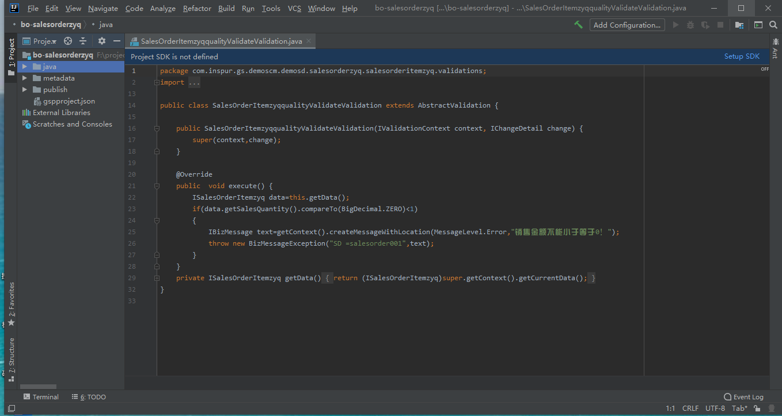
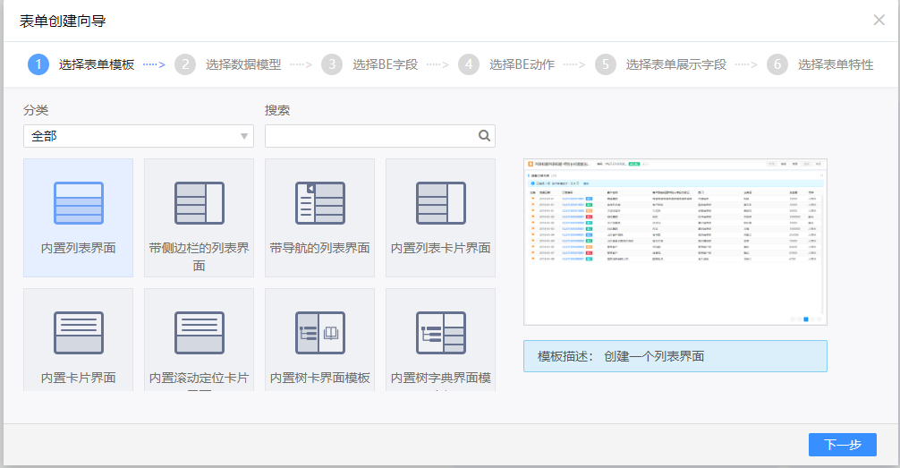
低代码开发给ERP产品带来的优势
传统手工开发
低代码开发
机器语言/汇编语言/高级编程语言
UBML领域建模语言\其他低代码开发语言
VS
门槛高，面向专业开发人员
使用门槛低，面向非专业人士
手工编码，工作量大，开发效率低
开发效率大幅提升
软件质量大幅提高
软件质量取决于开发人员水平
个性化，灵活性
可动态扩展随时调整快速响应需求变化
需求改动需要专业开发人员，响应周期长
Notes:
首先我们需要明确，低代码开发，能给我们的产品带来哪些优势，通过与传统手工开发方式做全方位对比，我们发现，低代码开发不仅降低了开发门槛，通过拖拉拽，可视化开发，提升了开发效率，还可以保障软件的质量指标，同时，可以支持个性化的灵活配置，可根据快速变化的业务需求进行动态调整与扩展。以上这些方面，正是低代码开发能够解决IT产能不足这一时代难题的根本原因。

Slide 6

UBML建模体系，正是低代码开发平台的核心技术
基于模型驱动架构（MDA）的低代码开发平台，模型体系是核心
iGIX低代码开发平台（LDCP）
Business
面向业务的、支撑构建业务应用的
Language
开发语言，
是低代码开发平台
的核心基础
Unified
统一的、标准的
Modeling
建模，基于模型的
Notes:
低代码开发，都是基于经典的模型驱动理论，通过模型去封装业务变化，承载核心业务逻辑，可以说模型的丰富度、广度与深度，就代表着低代码平台的核心能力，我们的创新成果UBML，统一业务建模语言，它的U代表着统一化，标准化，面向ERP全业务领域提供建模支持，体现了建模范围之广，建模能力之强，可以说UBML代表着我们iGIX低代码平台的核心技术。

Slide 7
创
C
O
M
P
A
N
Y
S
U
R
V
E
Y
新
点
Notes:
接下来，我给大家介绍下，UBML的主要创新点

Slide 8
UBML的六大主要创新点
全栈模型刻画能力
01
微内核可扩展的开放架构
模型全生命周期管理
06
—
02
—
—
创新点
—
—
05
—
03
模型支持Hybrid模式
模型具有开发语言无关性
04
模型工程化能力
Notes:
UBML共有六大主要创新点：
一是全栈式的模型刻画能力
二是微内核可扩展的开放架构
三是模型具有开发语言无关性
四是提供模型工程化能力
五是模型支持Hybrid模式
六是提供模型的全生命周期管理能力

Slide 9
UBML创新点1：全栈模型刻画能力
传统应用架构分层
UBML可支撑微服务架构的UBML全栈模型（40+）体系
展现层
UI层
表单
UI组件
UI资源
界面状态机
智能帮助
网页
页面流
表单构件
API层
内部API
外部API
事件发布
事件订阅
事件构件
UBML模型种类数量涵盖ERP开发中涉及的UI、API、BFF、业务流程、领域服务、持久化等全层级
Restful API
BFF层
视图对象
导入导出
视图构件
打印
查询格式
业务逻辑层
数据映射
流程层
Design Time Logic
业务流
工作流
审批流
业务活动
流程构件
集成场景
任务
Model/
Metadata
SDK
领域层
业务实体
统一数据类型
业务规则
程序资源
业务操作
编码规则
领域服务构件
联动计算构件
联动计算构件
业务对象
校验构件
业务状态机
查询对象
权限对象
数据访问层
持久化层
Data Access Object
通用实体
通用数据类型
数据库对象
非结构化存储对象
DB
FS
Notes:
首先，介绍全栈模型刻画能力，说明一下，我们说的模型，也就是iGIX中的元数据，为了方便，以下介绍中，模型和元数据两种称呼可以互换，具有相同的含义。
在经典应用架构中，将系统分为前端展现层、后端逻辑层和数据访问层，我们的大型ERP应用为了支撑更为复杂的功能，对这三个层次进行了职责细分，将展现层拆分为了UI层和BFF层、业务层拆分为API层、业务流程层、领域服务层；数据访问层对应仓储层。
基于上述层次划分，UBML在各个层次抽象、识别了支撑业务开发、运行的各类元数据，形成了全栈覆盖的模型体系。

Slide 10
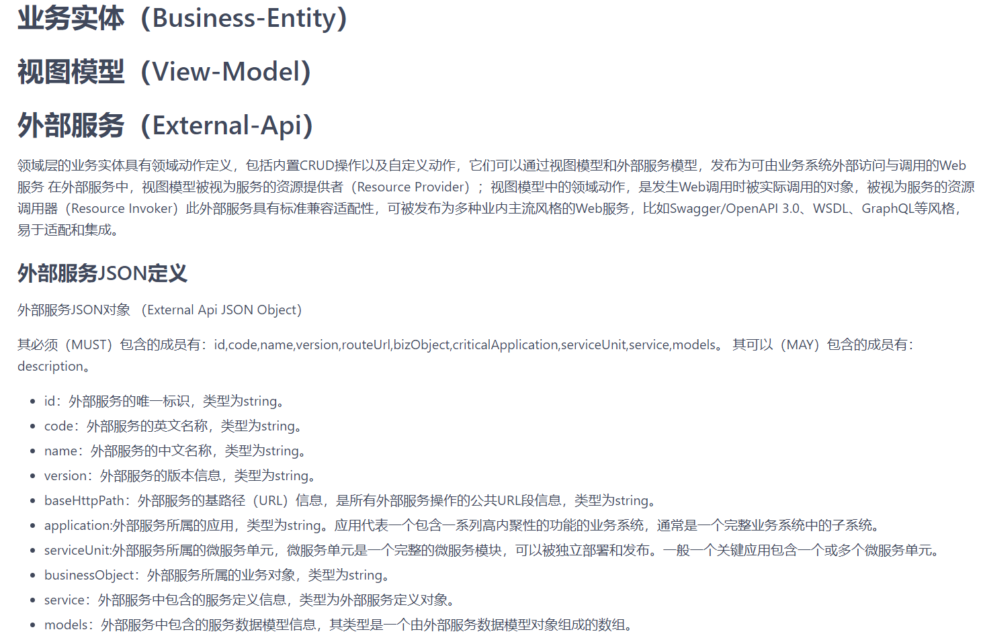
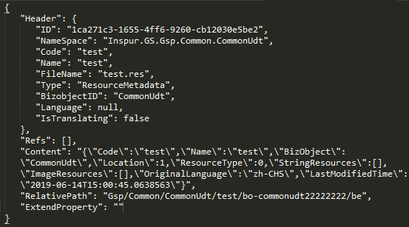
UBML创新点2：微内核可扩展的开放架构
服务标准
流程标准
实体标准
其他标准
UBML定义了面向ERP领域的统一建模语义/语法标准
形成了可参考、可落地的书面规范定义
（UBML_Specification_json/xml.md）
Swagger
Activity
MOF
… …
OpenAPI
BPMN
开放兼容大量领域、行业标准
符合元数据基本结构的各类模型
（BE、VO、EAPI、Form等）
可扩展的模型体系
UBML
默认模型
UBML
扩展模型
符合
标准
规范
基于UBML标准，可按需扩展模型种类、数量
UBML-Standard
微内核的模型基本结构
基本
结构
定义
MetadataHeader
MetadataReference
MetadataContent
Notes:
第二点是微内核可扩展的开放架构
刚刚展示的，是由UBML各个具体模型组成的全栈模型库，此外，UBML提供了一套独立于模型实现的标准UBML-Standard，标准中包含了模型基本结构，比如元数据的头信息、引用信息和内容信息，基于这套标准和基本结构，UBML的模型种类与数量，可根据具体业务、行业、应用场景的需求进行扩展，体现了扩展性，同时UBML的模型还可以与大量的领域/行业标准进行兼容与适配，比如服务领域的OpenAPI、流程领域的BPMN等等，这体现了UBML的开放性。
同时，我们还把这套面向ERP业务领域的模型标准，形成了一套文本形式的，可参考，可落地的规范定义，比如这是元数据基本结构的JSON示例，这是UBML模型体系中各个元数据的规范定义，基于这套标准，UBML实现了模型实现与标准的解耦。

Slide 11
UBML创新点3：模型的开发语言无关性
模型为DSL描述（JSON/XML）
与具体开发语言解耦
模型可根据实际需求，生成不同的开发语言源码
低代码设计器
GS Cloud IDE
SalesOrder.json
{
"Type":"BusinessEntity",
"kind": "UbmlModel",
"Code": "SalesOrder",
"Name": "销售订单实体"
}
Java Code
UBML-Designer
C# Code
UBML-Models
… …
可视化方式
构建模型
通过模型
生成多语言源码
Notes:
第三点，UBML的模型具有开发语言无关性，我们通过iGIX提供的GS Cloud IDE建立出来的模型都是基于DSL语言的，这里列出了一个简单销售订单的模型内容，它是JSON描述，可以通过这一份JSON，转化成多种开发语言的实现，比如JAVA、C#等等，UBML通过一份模型屏蔽了多种开发语言的差异。

Slide 12
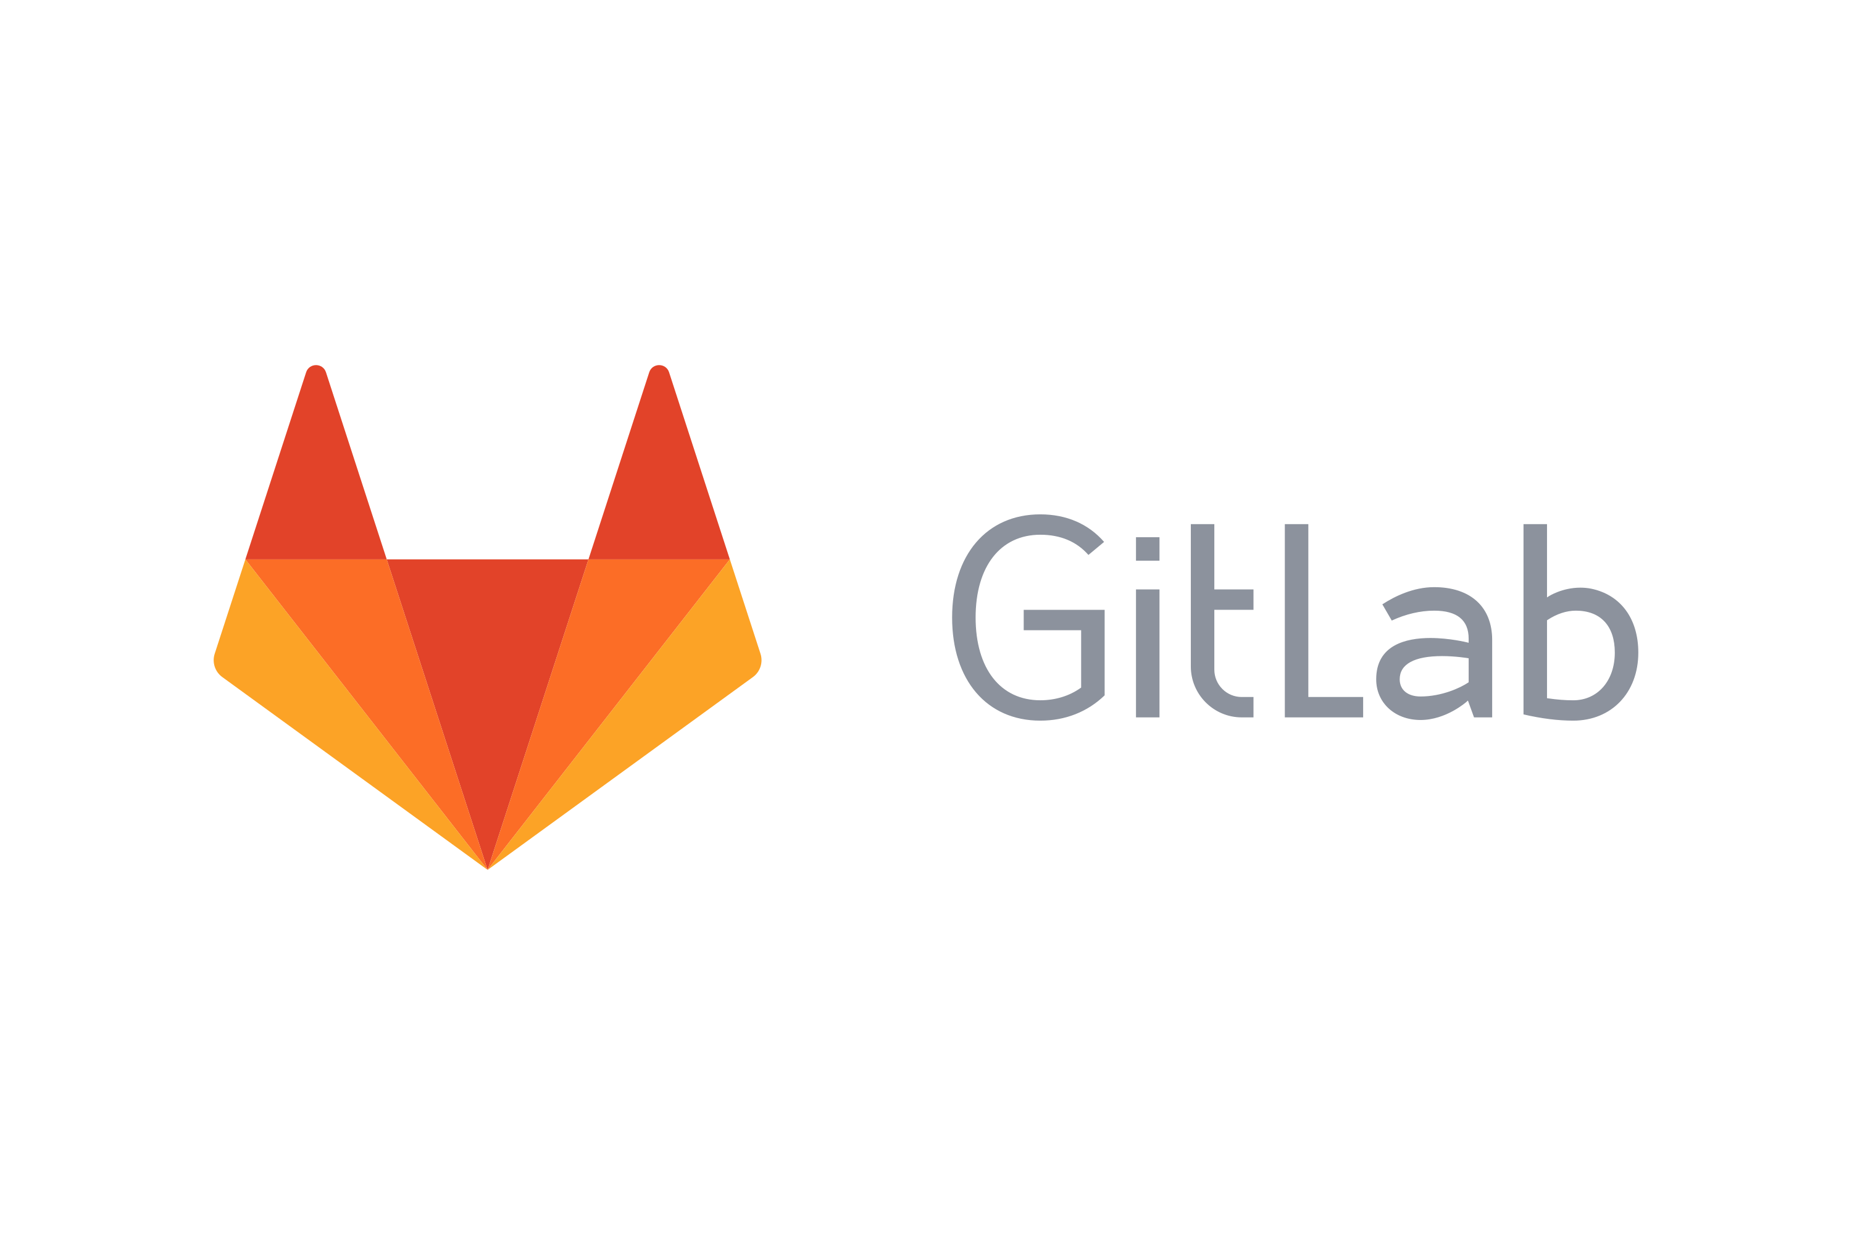

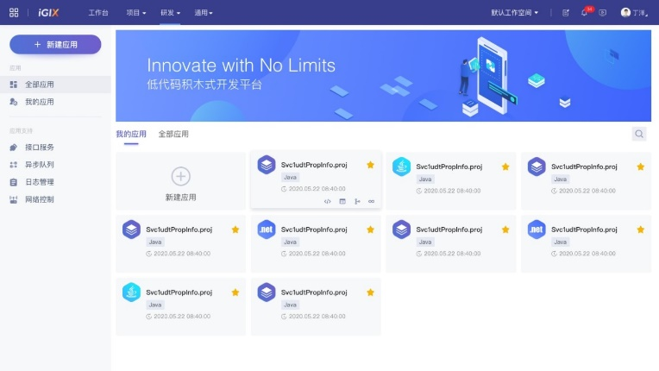


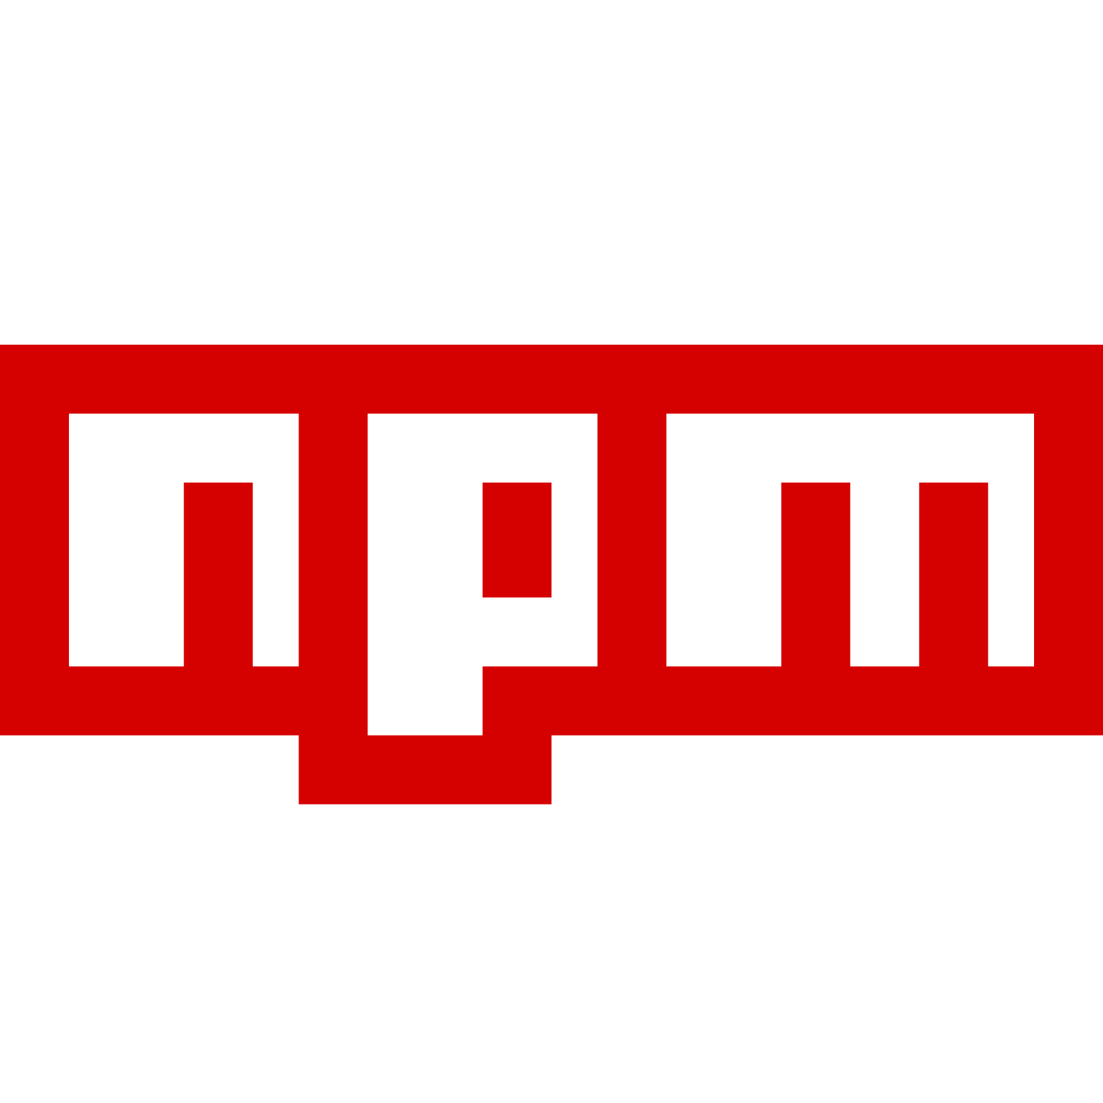






UBML创新点4：模型工程化
基于UBML的低代码开发流程
制品库
将UBML模型作为源码统一管理
account.eapi
account.be
account.vo
建模+开发
account.java
UBML
account.c#
Account_form.js
统一业务建模语言
开发
构建
测试
打包
部署
UBML模型即源码，可与主流研发管理工具集成，支持DevOps流水线
Notes:
第四点，模型工程化，在低代码开发过程中，我们通过可视化的IDE进行建模与开发，这个过程中，会创建多种元数据，比如BE、VO、EAPI等等，同时也会通过元数据生成源码，UBML把模型也视作源码进行统一管理，只需在IDE上进行工程化的环境配置，就可以把包含模型的所有开发产物与DevOps流水线进行集成，打通开发、构建、测试、打包、部署的完整流程，最终我们的开发产物将自动部署到对应的制品库。

Slide 13
UBML创新点5/6：生成+解析Hybrid模式，模型全生命周期管理
解析型模型
生成型模型
UBML支持生成型+解析型
的Hybrid（混合）模式
设计时
Dev-Time
创建
模型
打包
模型包
编译
源码包
部署
部署
UBML-Designer（GS Cloud IDE）
UBML SDK（开发工具包）
核心API
CRUD
编译
打包
提取
部署
…
模型设计时生命周期管理
UBML提供设计时、运行时
统一的模型生命周期管理
运行时Runtime
模型包
可执行程序
UBML Runtime（运行时框架）
模型执行引擎
模型运行时生命周期管理
Notes:
最后两点，UBML支持Hybrid模式，并提供模型的全生命周期管理，UBML提供了模型设计时的开发工具包以及运行时的支撑框架，同时提供了易用的可视化设计器UBML-Designer，也就是我们的GS Cloud IDE，基于UBML开发时，我们首先通过IDE创建模型，打包，编译生成源码，如果是解析型的模型，则无需编译生成源码，可以直接将模型包部署至运行时，可以看到UBML同时支持生成型+解析型的混合模式，并且提供了模型设计时、运行时的统一生命周期管理。

Slide 14
效
C
O
M
P
A
N
Y
S
U
R
V
E
Y
果
展
示
Notes:
接下来我们通过UBML提供的低代码设计器，也就是GS Cloud IDE，来展示下本创新的应用效果

Slide 15
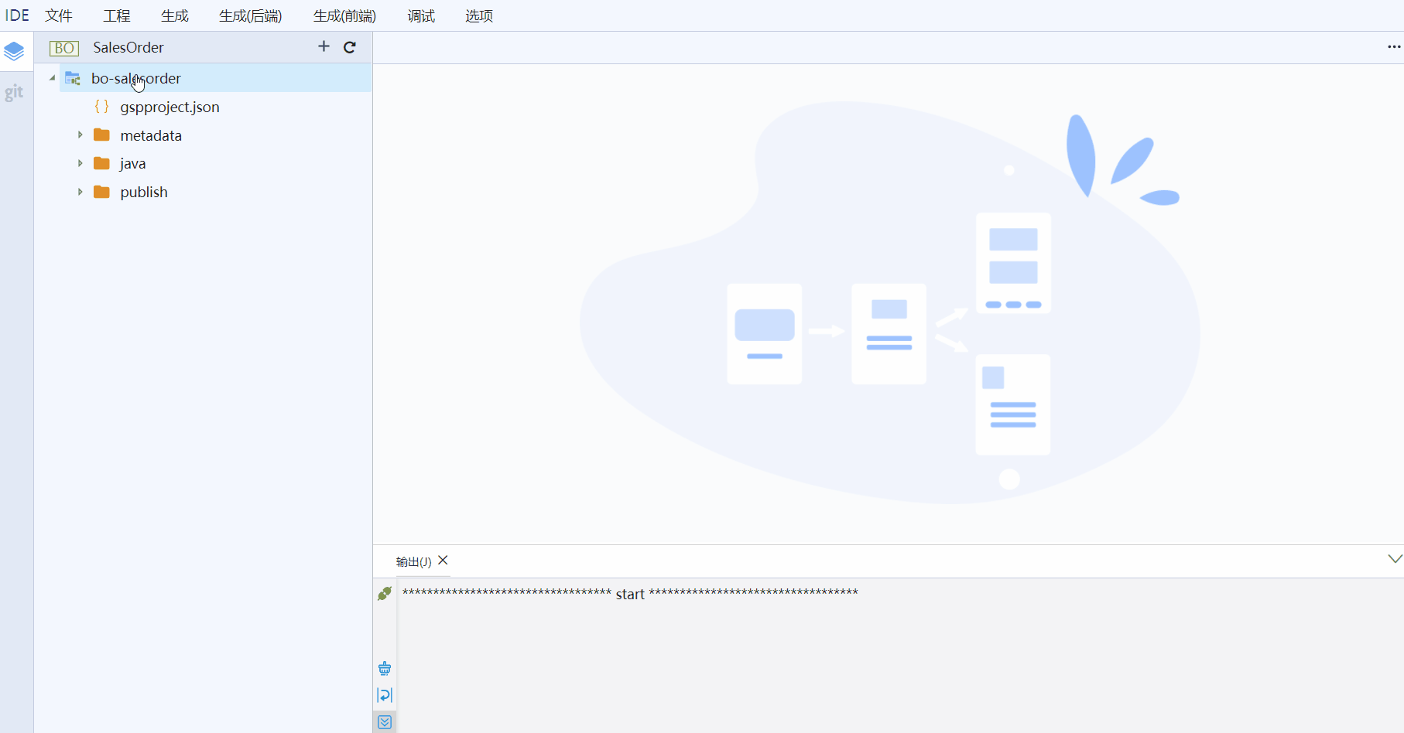
效果展示：UBML全栈模型体系、可扩展的模型设计器（IDE）
Notes:
首先我们进入设计器界面，点击新建元数据，可以看到这里展示了UBML提供的，从前端到后台的几十种模型，选择其中一种-BE，可以打开可视化设计界面，需要注意的是，IDE提供的了一套可扩展，可接入的设计器框架，如果需要扩展的新的元数据和设计器，可以很方便地以插件的形式挂接到IDE中来，这也体现了UBML的开放性和扩展性

Slide 16
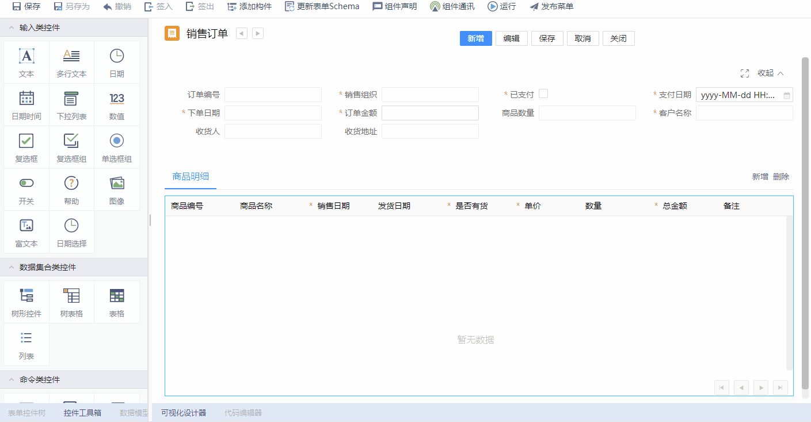
效果展示：基于UBML的可视化、拖拽式低代码开发示例
Notes:
这是以前端的表单元数据为例，展示了拖拉拽可视化建模的过程，可以看到通过UBML，去定义一个表单界面，无论是控件类型、页面布局，都可以十分方便、快捷地做出调整。

Slide 17
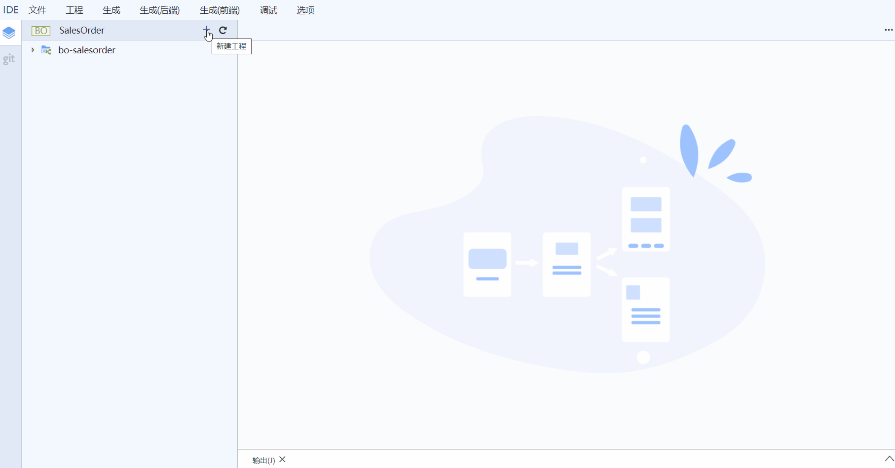
效果展示：支持Hybrid模式，开发时可选择生成型或解析型
Notes:
这里体现的是UBML对于Hybrid模式的支持，在新建工程时，可以选择解析型工程、生成型工程，IDE同时支持这两类模型的开发与建模流程。

Slide 18
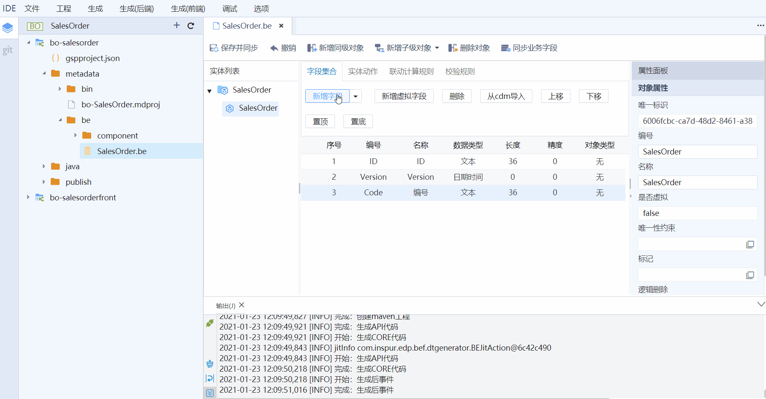
效果展示：UBML模型与源码统一管理，模型生成源码并编译
Notes:
我们以生成型模型为例，定义好模型后，可以通过模型生成源码并编译打包。生成的程序源码与元数据文件，都在元数据工程中进行统一的管理。为DevOps统一流程打下基础。

Slide 19
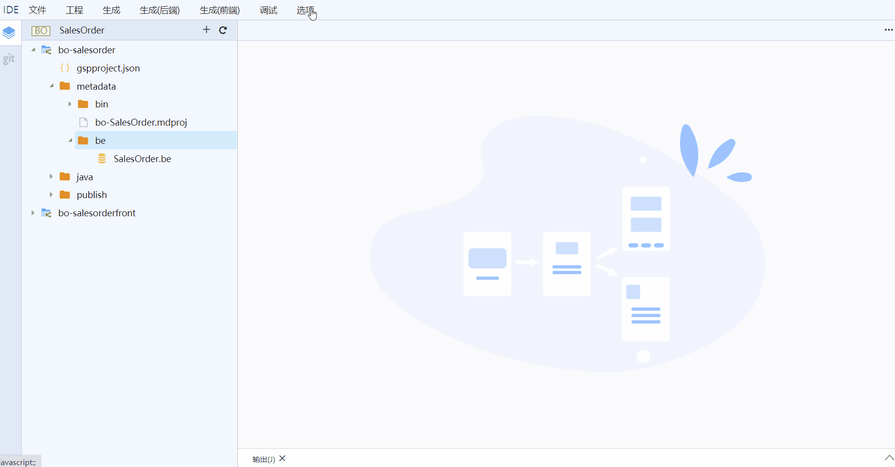
效果展示：IDE的工程化环境配置能力
Notes:
这里展示了IDE的工程化环境配置能力，我们可以在设置中，配置Maven、Nuget等工程仓库信息，和部署环境信息，支持面向模型与程序源码等全部开发产物的DevOps

Slide 20
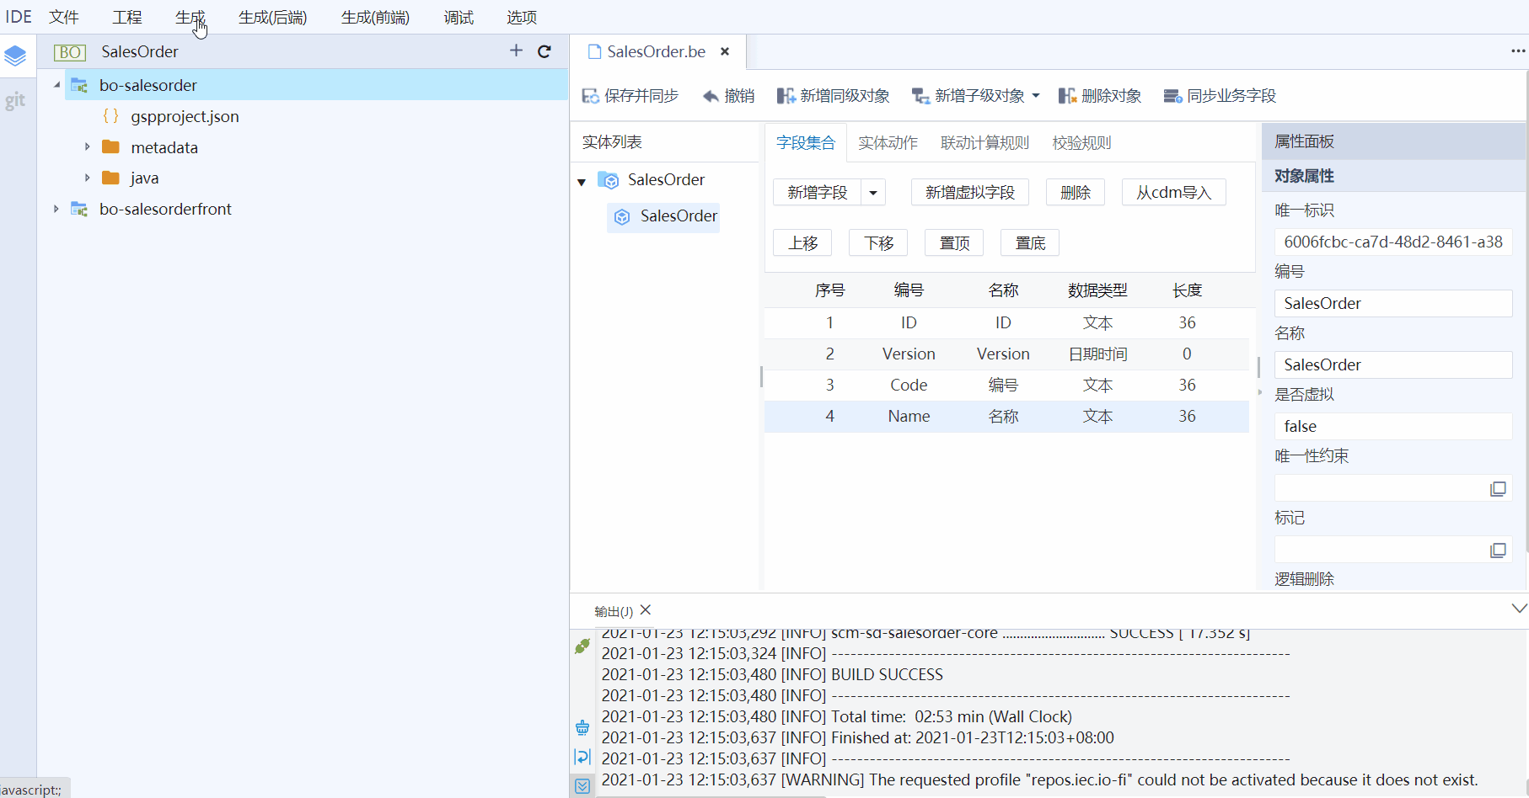
效果展示：完整生命周期管理能力，开发完成后，提取交付物并部署
Notes:
通过上述流程，完成建模开发，并配置好工程化环境后，我们可以提取完整的开发交付物并进行部署，一键将所有开发产物部署至对应环境。

Slide 21
成
C
O
M
P
A
N
Y
S
U
R
V
E
Y
果
落
地
Notes:
接下来为大家介绍下UBML创新成果的落地情况

Slide 22



成果落地：在公司内外的应用情况
UBML在浪潮iGIX、云ERP产品GS Cloud、东方电气、长江养老、东驰软件、广水项目组得到广泛应用
ERP/MRO应用
数据/流程驱动应用
IoT类应用
创新型应用
…
LOB
财务
资金
人力
销售
采购
库存
生存
服务
…
浪潮云ERP
合作伙伴/客户开发
独立ISV
GS Cloud
公司ERP产品内
企业用户
200+开发人员
iGIX企业数字化能力平台
UBML
（低代码开发平台核心建模体系）
Notes:
UBML作为iGIX低代码平台的核心建模体系，已经在我们GS Cloud的产品中得到了广泛应用，大量ERP业务均基于UBML开发，在伙伴、客户方面，已有东方电气、长江养老东驰软件等客户基于UBML开发，同时，广水项目组的200多位开发人员也使用了基于UBML的iGIX低代码平台

Slide 23

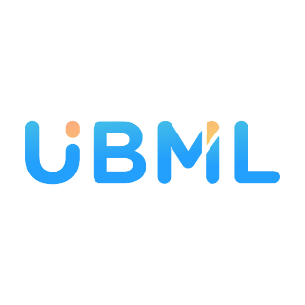





成果落地：开源开放，引领开源新浪潮
UBML是浪潮首个主导的开源项目，2020年6月成为国内首家开源基金会OpenAtom的首批七个孵化项目之一
XuperChain
UBML
OpenHarmony
Ali OS Things
浪潮 低代码
建模体系
华为 鸿蒙
操作系统
阿里 物联网
操作系统
百度
区块链平台
开放原子开源基金会
TencentOS Tiny
PIKA
TKEStack
OPENATOM FOUNDATION
腾讯 物联网
操作系统
360 类Redis
存储系统
腾讯 容器
编排引擎
中国首家开源基金会
首批七个孵化项目之一
Notes:
此外，iGIX积极推进开源战略，UBML建模体系，作为浪潮首个主导的开源项目，成为了中国首家开源基金会（OpenAtom开源基金会）的首批孵化项目之一，与UBML同批入孵的开源项目还有华为鸿蒙、百度区块链等其他国内头部IT厂商的项目。

Slide 24
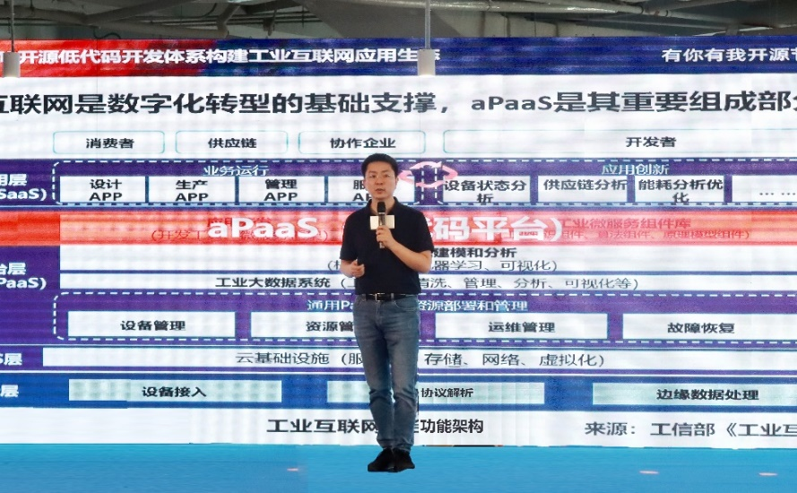
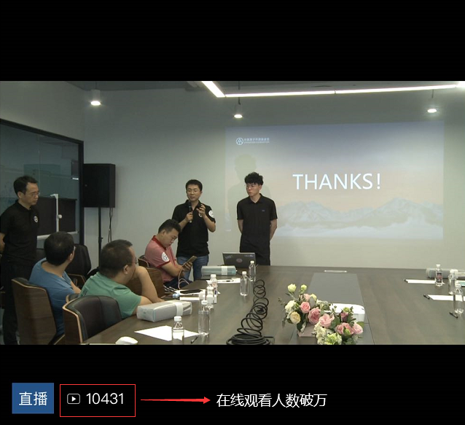

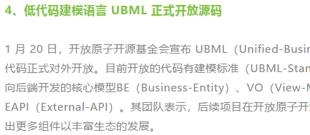
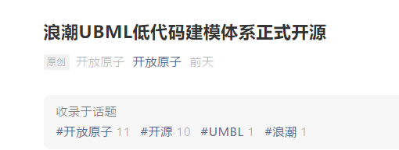

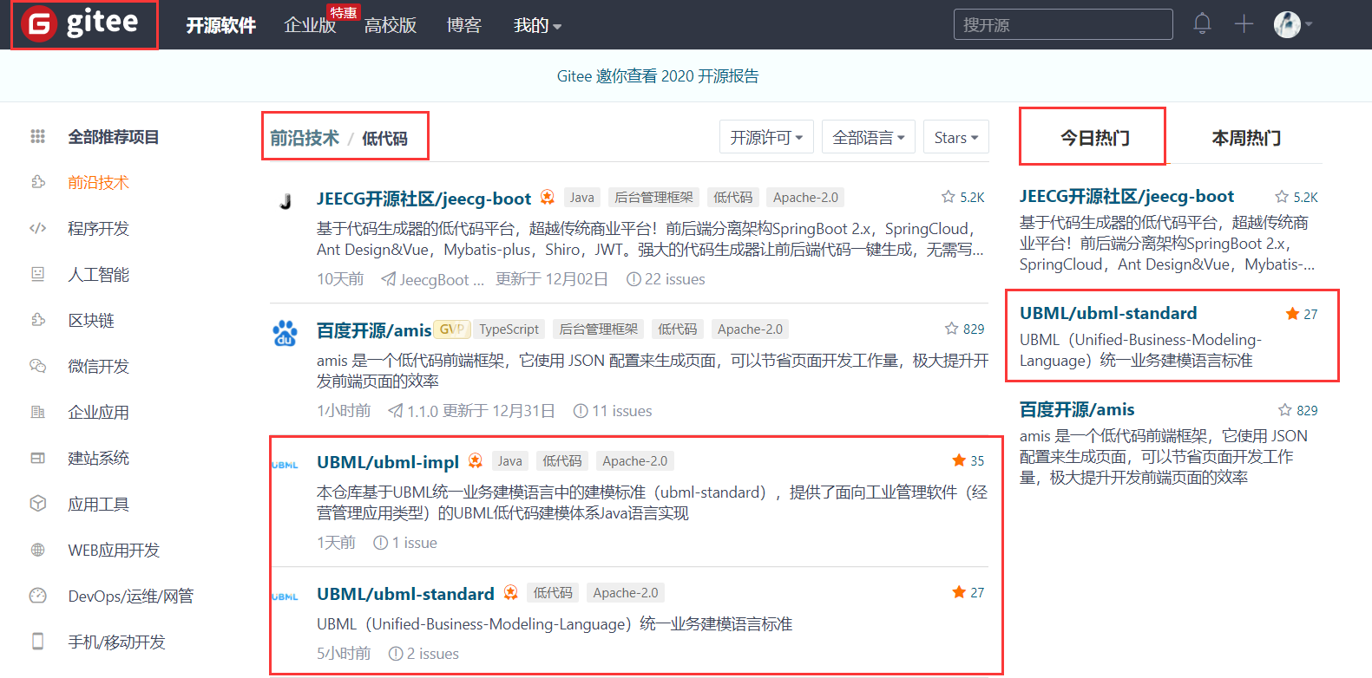
成果落地：通过UBML建立了低代码平台开源领域先发优势
2020.10.15深圳开源谷 UBML项目路演
UBML技术布道直播，观看人数过万
UBML源码发布，InfoQ、开放原子、思否、程序员头条等知名技术媒体转发新闻。
累计阅读人数3万+
2021.1.21
UBML源码仓库被Gitee“前沿技术-低代码”收录
获Gitee重点推荐热门项目
Notes:
在低代码开源领域，UBML已通过一些列活动与措施取得了很大的先发优势，去年10月郑伟波总在深圳开源谷进行了UBML项目路演，技术布道直播的在线观看人数突破1万，今年1月20日，UBML源码发布时，吸引了InfoQ、开放原子、思否、程序员头条等国内知名技术媒体转发新闻，累计阅读人数超过3万。1月21日，UBML的源码仓库被Gitee的“前沿技术-低代码”模块收录，并成为Gitee的当日热门项目。

Slide 25
成果落地：通过UBML，建立产品多维度优势
产品竞争力
产学结合
产研结合
浪潮iGIX依托UBML核心低代码建模技术，蝉联CCW2019、2020APaaS平台产品竞争力第一
吸引南京大学、山东大学、上海交大等高校参与共建UBML建模标准
UBML标准建模体系，在软自构科技重点专项中申报国家标准；
获得山东省重点创新专项支持
Notes:
可以说，通过UBML，我们已经为产品建立了多个维度的综合优势，
在产品竞争力方面，iGIX依托UBML低代码技术，蝉联了CCW 2019和2020两年APaaS平台竞争力第一
在产学结合方面，已经吸引了南大、山大、上海交大等高校参与UBML标准的共建。
在产研结合方面，UBML标准体系也在软自构科技部重点专项中申报国家标准，并获得了山东省重点创新专项的支持

Slide 26
创
U
N
I
Q
U
E
A
D
V
A
N
T
A
G
E
新
价
值
Notes:
最后，我们总结了UBML的创新价值、推广价值

Slide 27

推广价值：技术、业务、生态、商业多维度价值体现
技术价值
结合开源社区，将UBML建成低代码领域事实标准
商业价值
提升产品60%的开发效率,降低成本，提升产品竞争力
开源吸引外部开发者贡献、完善产品,降低产品研发成本
增加iGIX等产品的开发者与伙伴数量，加快产品特性更新速度
开源开放，增强客户信心，获得差异化优势，提高市场攻击力
业务价值
降低开发门槛，提供平民化开发模式（人人都能开发）
降低需求响应周期，简单需求由实施人员即可完成
生态价值
通过开源形成企业/用户/伙伴/高校/社区开发者融合的广泛开发生态
融合开源社区其他领域的最佳实践，融合各行业场景，扩展UBML建模能力，建立广泛的ERP模型/应用生态
Notes:
在技术价值上，通过开源社区，我们可以把UBML建成低代码领域的事实标准
在业务价值上，UBML提供了低代码的平民化开发模式，降低了开发门槛，使得人人都可以成为开发者；同时降低了需求的响应周期，简单的需求由实施人员即可完成。
在生态价值上，通过开源形成企业、用户、伙伴、高校、社区开发者融合的广泛开发生态；
其次，还可以融合开源社区其他领域的最佳实践，融合各个行业的场景，扩展UBML的建模能力，建立广泛的ERP模型、应用生态。
最后，我想强调的是，无论是UBML选择低代码开发之道，还是推行开源战略，其本质目的，都是为我们的ERP产品创造更大的商业价值
那么在商业价值上：
UBML可以提升产品60%开发效率，缩短工期，提升产品核心竞争力
还通过开源吸引外部开发者贡献，降低产品研发成本，加快产品特性的更新速度
最后，我们通过开源开放，满足了安全开放的要求，增强了客户的信心，并帮助产品在市场竞争中获得差异化优势，提高市场攻击力。

Slide 28
感谢您的观看！
Notes:
以上，就是本创新，基于UBML的模型驱动开发技术，的全部内容，感谢各位老师的观看，谢谢！

